Slide 1
بحوث عمليات – الوحدة الثانية البرمجة الخطية – تعظيم الأرباح د. سالم محمد سالم
كلية الأعمال والاقتصاد
قسم العلوم المالية

Slide 2
الوحدة الثانية-البرمجة الخطية: Linear Programming
- البرمجة: تعني وضع خطوات لحل مسألة أو موضوع ما لتحقيق هدف معين.
- خطية: تعني افتراض تغير الظاهرة التي نقوم بدراستها على شكل خط مستقيم وذلك لتقريب الواقع إلى صيغة رياضية سهلة.
نموذج البرمجة الخطية أبسط وأسهل أنواع النماذج الرياضية التي يمكن انشاؤها لمعالجة مشاكل البرمجة الصناعية والحكومية الكبرى.
تعريف البرمجة الخطية: هي اسلوب رياضي لتوزيع مجموعة من الموارد والامكانيات المحدودة على عدد من الحاجيات المتنافسة على هذه الموارد ضمن مجموعة من القيود والعوامل بحيث يحقق هذا التوزيع أفضل نتيجة ممكنة.
أهم مرحلة في البرمجة الخطية هي مرحلة انشاء نموج البرمجة.
يعني النموذج التعبير عن علاقات واقعية بعلاقات رياضية مفترضة ومبنية على دراسة الواقع وتحليله، وتبعاً لصيغة المسألة يمكن تقييم النموذج إما بيانياً ( الرسم البياني) أو رياضياً (الطريقة المبسطة).

Slide 3
مكونات نموذج البرمجة الخطية:
- يتكون نموذج البرمجة الخطية من عدة عناصر أساسية:
1- دالة الهدف: Objective Function
- تبين الهدف المنشود الذي نرغب في تحقيقه، ويكون عادة الوصول إلى أقصى ربح ممكن، أو أدنى تكلفة ممكنة.
المعامل الخاص بكل متغير في دالة الهدف يعبر عن ربح الوحدة في حالة التعظيم Maximization))، وتكلفة الوحدة في حالة (Minimization).
2- وجود عدد من المتغيرات الأساسية: Basic Variables
- يشترط وجود متغيرين لكي يتم التعبير عنها بالمتغيرات الأساسية (X₁,X₂)
3- القيود: Constraints
تشير عادة إلى كميات المواد المتاحة، أو العلاقات الفنية التي توضح ما تحتاجه كل وحدة انتاج من كل مورد من الموارد المتاحة المحدودة.
يتم التعبير عنها بصورة متباينات بينها علاقة أقل من أو يساوي (≥)، أو أكبر من أو يساوي (≤)، أو يساوي (=).
4- شرط عدم السالبية: Non- Negativity
- يعني أن جميع المتغيرات في المشكلة قيد الدراسة لا يمكن أن تكون سالبة بل تكون موجبة أو صفرية، وهذا عام وأساسي لجميع أنواع البرمجة الخطية.

Slide 6
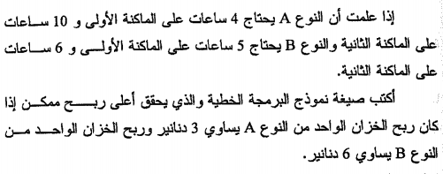
صياغة المشكلة البرمجية العملية في حالة تعظيم الأرباح:
مثال (1):

Slide 7
الحل:

Slide 8
القيود Constraints:

Slide 10
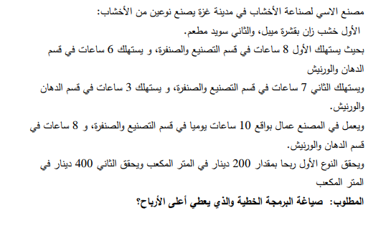
مثال(2):

Slide 11
الحل:

Slide 12
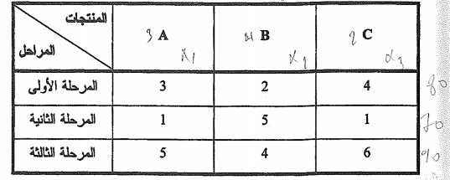
مثال (3):

Slide 16
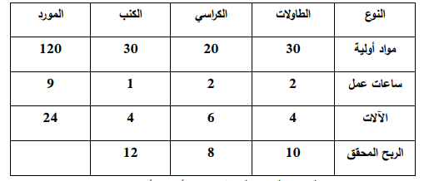
مثال (4):

Slide 17
الحل:

